Slide 1
Informační průmysl
2012/13
Petr Šmejkal
43262@mail.muni.cz
Notes:
For information on applying this template onto existing presentations, refer to the notes on slide 2 of this presentation.
The Input area of the Beam can be customized to reflect the content of the
presentation. The Input area is an AutoShape with a picture fill. To change this, ensure you have the image you wish to use (ideally a .jpg or a .png file) in an accessible folder. The image should have a ratio of 1:1 to ensure it does not appear distorted.
Acceptable images for importing into the Input area of the Beam are the three approved graphics (lines), and black and white photography or illustrations which follow the principles laid out on The Branding Zone. Color images should never be imported into this area.
To create a thank you slide with a picture in the Input area of the Beam, duplicate this master slide and create a new master slide. If using the graphic on the title slide the same should be used on the thank you slide. If using a picture in the Input area of the Beam in the title slide, the same or different but related picture can be used on the thank you slide.
Customize the Input area of the Beam as described below.
Click on the View tab from the menu bar and select Master>Slide Master
Right-click on the Input graphic and select Format AutoShape
From the Fill menu, under the Color and Lines tab, click on the drop-down arrow next to Color and select the Fill Effects menu
From the Picture tab, click on Select Picture. Navigate to the folder containing the image you wish to insert in the Input area. Highlight the image and tick the Lock picture aspect ratio box. Click on OK.
You can now preview the image before continuing. If you are happy with how it looks, click Ok to continue. Otherwise, repeat the process until you are happy with your selected image
To exit from Master View, click on View>Normal. The change you made to the Input graphic should now be visible on the title slide

Slide 2
Úkol
Skupina 1
  Pro firmu firmu STOMIX, spol. s r. o. dodat seznam 100 potenciálních klientů v Maďarsku.
  Stavební firmy velikosti zhruba 30-70 zaměstnanců a obrat zhruba 1-2 mil. €.
Skupina 2
  Kontakt na ex-zaměstnance na vyšších pozicích ve firmě ZETOR TRACTORS a.s.
  Pokud možno kontaktní údaje a informace o tom kdy a na jaké pozici pracovali.
Skupina 3
  Najít 2 vhodné kandidáty pro akvizici pro firmu AB Facility a. s.
  Zdravé, ziskové firmy v osobním vlastnictví. Ideálně takové, které firmě něco přinesou.
Skupina 4
  Pro firmu STUDENT AGENCY, s.r.o. zpracovat přehled vhodných tras vlaků a autobusů, na kterých by mohli a měli jezdit.
  Fakta a odůvodnění výběru, vytíženost tras.

Slide 3
Kvalitativní analýza
Informační průmysl

Slide 4
SWOT
Informační průmysl

Slide 5
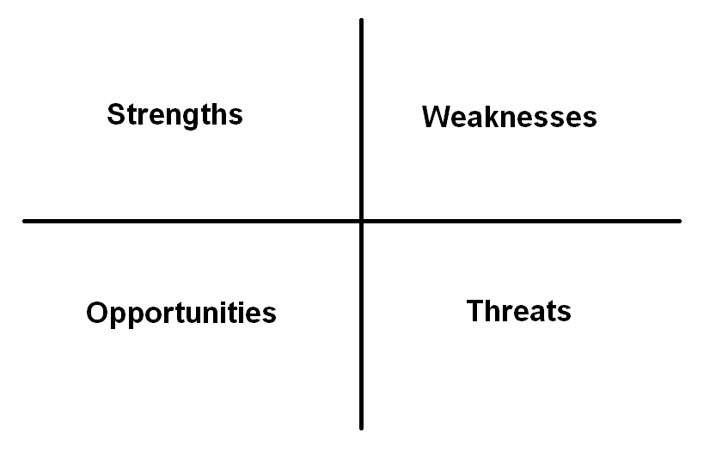
SWOT
nejčastěji užívaná metoda, jedna z nejefektivnějších
strengths, weaknesses, opportunities, threats
požaduje nadhled a objektivitu

Slide 6
SW část - interní prostředí firmy
finanční sílu a zdraví firmy
míru její diverzifikace či naopak specializace
vlastnickou strukturu a její stabilitu
pozici v jednotlivých částech trhu
strukturu a stabilitu zadavatelů zakázek či zákazníků
míru flexibility
schopnost pronikat do nových segmentů
technickou a technologickou úroveň
složitost a účelnost organizační struktury
goodwill podniku
úroveň strategie rozvoje firmy
způsob získávání potenciálních investorů, účinnost akviziční činnosti
pozici firmy na trhu a v jeho jednotlivých částech (oborově i územně)
plynulost a komplexnost činností
celkovou výrobní kapacitu firmy (poměr vlastních prací a externích subdodávek)
úroveň subdodavatelských činností
technologickou úroveň činností
strojně mechanizační vybavení, know-how
způsob a průběh financování a hospodářské výsledky
personální strukturu firmy, odbornost a dovednost zaměstnanců

Slide 7
OT část - externí prostředí
vztah investorů ke stavební firmě a jejich reakce na akviziční činnost
pozice vůči konkurenci
image a goodwill firmy směrem k investorům a širšímu okolí
dynamika a struktura investic ve vztahu k ekonomickému vývoji národního hospodářství

Slide 8
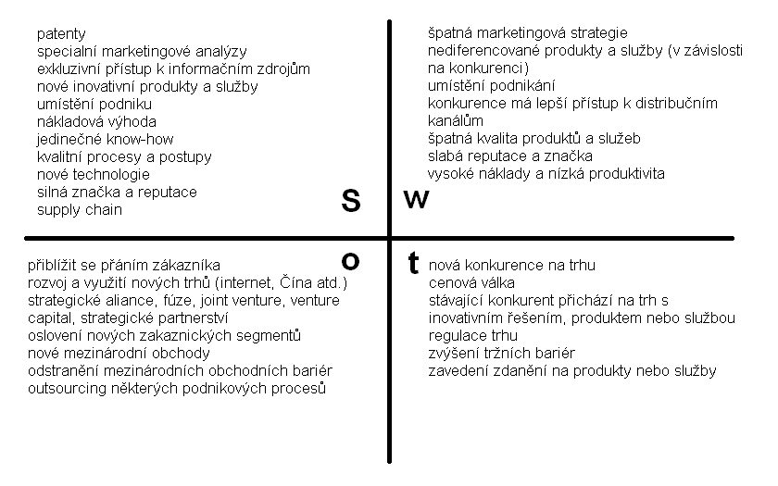
SWOT

Slide 9
Plnění SWOT matice
V každém sektoru ideálně 10-25 bodů
Interní i externí informační zdroje
Určení aktuální pozice i určení hlavních trendů
V externích zdrojích hledáme:
    Hrozby ohrožující danou oblast podnikání
    Hlavní konkurenční síly
    Faktory vytvářející dynamiku změn
    Faktory prostředí klíčové pro úspěch
    Atraktivita oboru
Interní zdroje:
    Náklady a finanční zdroje
    Lidské a výrobní kapacity
Vnitřní struktura
Styl řízení
Sdílení hodnot
Vnitřní kultura

Slide 10
Závěrečná fáze SWOT - uplatnění
Formulovat problém aby:
    Silná stránka byla zachována
    Slabá stránka eliminována
    Příležitosti efektivně využity
    Ohrožení odraženo nebo mu bylo předejito
V dalším kroku se stanoví způsob, jak problém řešit

Slide 11
Příklad
Cesta k řešení | Problém | Záznam ve SWOT
Realizovat „Program péče o pracovníky“ Zavést racionální výcvik pracovníků Zavést plánování lidských zdrojů Zavést účinné hodnocení pracovníků | Kvalita výroby | S - Dobrá kvalita výroby Stabilizovaná struktura pracovníků a stabilní zaměstnanecké vztahy
-Koncepce odměňování a mzdového vývoje | Fluktuace | Relativně nízký průměrný věk pracovnic
Realizovat „Program péče o pracovníky“ … (viz výše) | Kvalita výroby | O Možnost získání a zaškolení nekvalifikovaných pracovníků
-Koncepce odměňování a mzdového vývoje | Fluktuace | - Možnost zvýšení produkce dvousměnným provozem

Slide 12
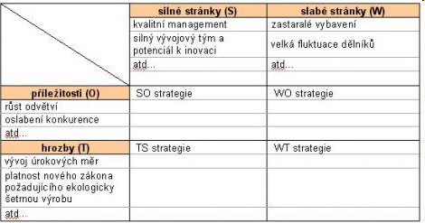
Rozšířená SWOT
nabízí 4 východiska pro tvorbu strategií

Slide 13
TOWS
rozšíření SWOT, více zaměřena na externality
rozdíl v pohledu na problematiku
aby bylo možné vyhnout se klíčových hrozbám a nepromarnit významné příležitosti
zabraňuje přílišné zaměření se na interní situaci
Hrozby (T)
objektivní trendy a změny, které
ohrožují nebo budou
ohrožovat dosažení cílů
v dané oblasti a daném území.
Slabé stránky (W)
věcné, kapacitní, znalostní atp.
slabiny daného územního celku,
ohrožující obranu proti hrozbám
nebo využití příležitostí.
Příležitosti (O)
objektivní trendy a změny, které
je možné nebo bude možné
využít k lepšímu dosažení cílů
v dané oblasti a daném území.
Silné stránky (S)
věcné, kapacitní, znalostní atp.
přednosti daného územního celku,
které ohrožují obranu proti hrozbám
nebo využití příležitostí.

Slide 14
Analýza konkurenčních hypotéz
Hypotéza – předpověď budoucího stavu
  vždy několik vzájemně konkurenčních
Vybrat jen klíčové důkazy
Vylučovat hypotézy !!!
  Nikoliv ověřovat !!!
  Pro vyloučení stačí jeden důkaz

Slide 15
Kroky analýzy
Určit hypotézy
Sestavit seznam zdrojů
Sestavit seznam argumentů pro a proti
Připravit matici s hypotézami a důkazy
Sestavit předběžné závěry
Analyzovat citlivost závěrů vůči důkazům
Podat zprávu o závěrech
Stanovit milníky pro následné sledování

Slide 16
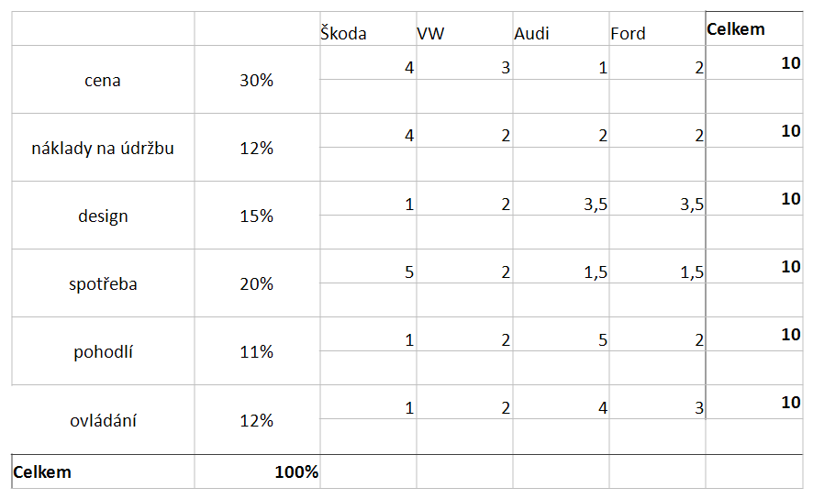
Analýza konkurenčních hypotéz

Slide 17
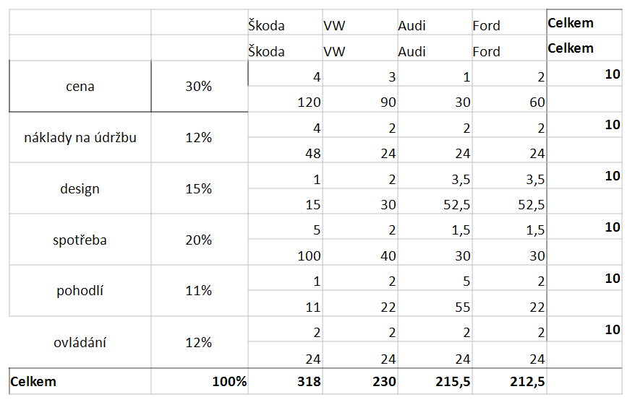
Analýza konkurenčních hypotéz

Slide 18
Kontrola
Analýza citlivosti
  Vliv výsledku na vstupní parametry
  Přepočet vah a vstupů
  =>
  Jak můžu ovlivňovat váhy než se změní výsledek?

Slide 19
BCG analýza
zavedla Boston Consulting Group
nejpopulárnější analytická technika evaluace celkového portfolia diverzifikovaných skupin jednotek
je založena na tvorbě dvourozměrného grafického obrazu umístění jednotlivých aktivit
osami jsou:
  míra růstu odvětví
  relativní tržní podíl

Slide 20
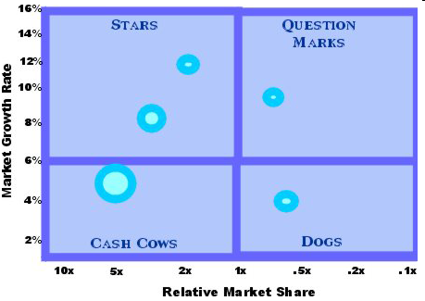
BCG analýza
každá aktivita se objevuje jako „bublina“ ve čtyřbuněčné matici, přičemž rozměr každé bubliny koresponduje s procentem výnosu, které reprezentuje v celkovém portfoliu
čtyři buňky:
  Problémové děti / otazníky
  Hvězdy
  Dojné krávy
  Bídní psi
obecně je BCG trochu kritizována, bere do úvahy jen strategii nízkých nákladů

Slide 21
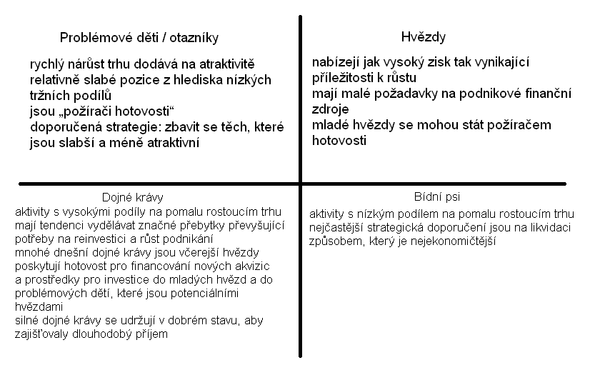
BCG analýza

Slide 22
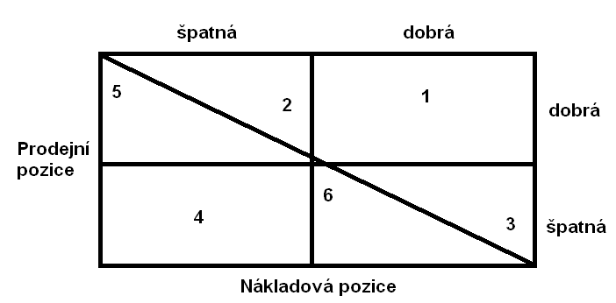
Matice přežití
Prodejní a nákadová pozice firmy
Význam polí:
Předpokládané přežití
Pravděpodobně přežije, nutno snižovat náklady
Pravděpodobně přežije, nutno zlepšit pozici na trhu
Silný tlak na zrušení
Tlaky na zrušení i když trh je životaschoný
Tlaky na zrušení i když náklady jsou životaschoné

Slide 23
Převod Kvantitativních výsledků na kvalitativní
Informační průmysl

Slide 24
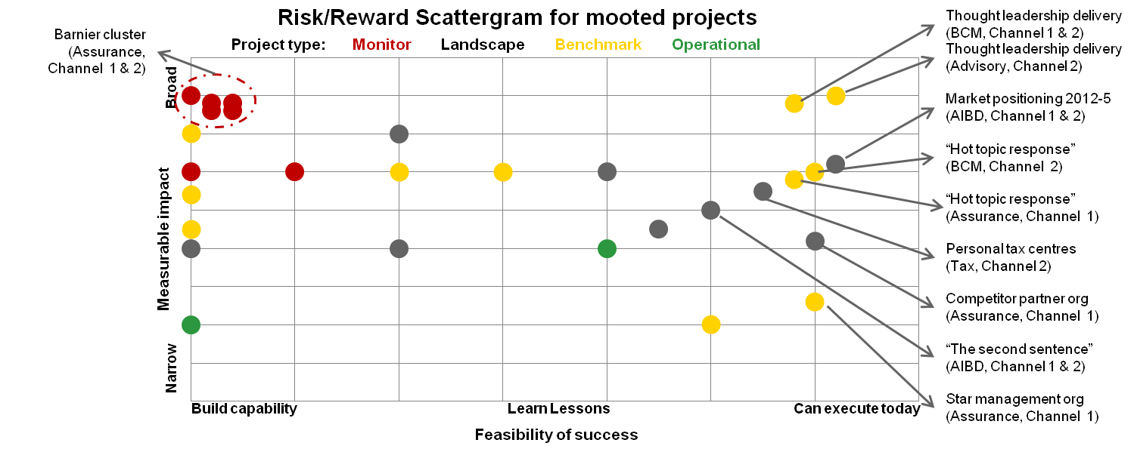
Cvičení – čistě kvalitativní konverze
Využití vizualizací k vytvoření sdělení
Data
Data byla sbírána podle požadavků vedení na jejich strategické potřeby pro rok 12/13
Data byla získána při 13-ti hodinovém interview založeném na otevřených otázkách
Shlukování/ kódování
První seskupování se udělalo, aby se seskupili podobné projekty (podle přirozené podobnosti)
Pro každý projekt se stanovily dvě hodnoty, které byly subjektivně popsány: 1) schopnost projekt provést se současnými kapacitami, 2) míra důležitosti a dopadu pro vedení
Výstup
Cílem bylo shromáždit potřeby vedení do srozumitelné podoby
Data nabízela přibližně 30 možných projektů k dokončení
Data pak byly vloženy do diagramu níže

Slide 25
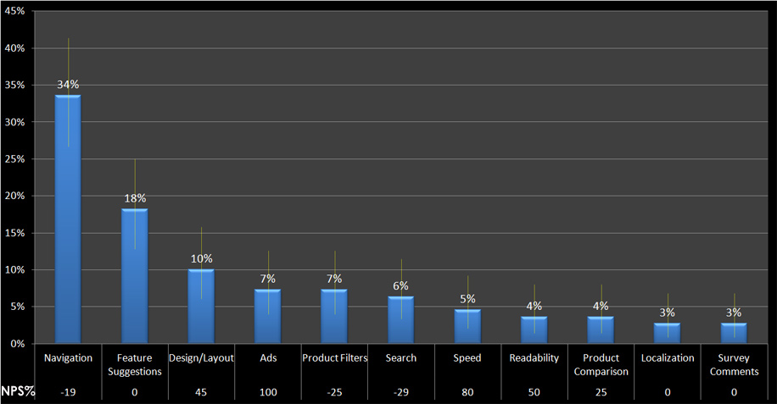
In Cvičení – Open/closed mixture
Přidání hodnoty k datům
Data
Shlukování/ kódování
Výstup
Cílem je porozumět tomu, jaká zlepšení jsou potřeba pro jednu webovou aplikaci
Tento příklad byl použit pro zmíněnou webovou aplikaci, odpovídalo 110 respondentů
Nejprve se sloučí jednotlivé skupiny NPS škály (obvykle 0-2, 3-7, 8-9), které se slučují podle prosazování produktu
Pro každou skupinu uvedeme kód pro frekvenci každé odpovědi
Dá se využít jednoduchý součet pro každou odpověď nebo více sofistikované matematické operace, jako jsou hodnotící operace (chí-kvadrát apod.)
Data obsahovala Net Promoter Score (NPS), což je metrika, která umožňuje velmi efektivní a rychlé měření zákaznického feedbacku a byla zjišťována otevřenou otázkou (Např. U kterých aspektů produktu byste nejvíce ocenili vylepšení?)
Frekvence odpovědí pro určitou skupinu komentářů
Skupina otevřených komentářů
NPS skóre

Slide 26
Cvičení – občas reálný život nepasuje k datům
Jak reprodukovat složitá zjištění
Studie Growing Beyond Borders vychází z obratů a nárůstu EBITDA k identifikování nejlepších a nejhorších představitelů mezi veřejnými společnostmi. Předpoklad je, že nejlepší představitelé si mohou půjčovat levněji než ti horší díky vysokému nárůstu prodeje a zisku.
Nicméně data ukazují malou korelaci mezi předpokladem a reálnými transakcemi. Ve skutečnosti náklady těch nejlepších jsou mnohem vyšší:
Co s těmi daty uděláme?
  Vyloučíme je?
  Zkusíme vytvořit jinou hypotézu?
  Poohlídneme se po jiné korelaci?
  Přidáme výzkum z jiného zdroje?
Odpověď: Použijte svou hlavu - to co víte o světě.
Zde je asi nejlepší řešení, kdy další faktory mohou mít bližší korelaci (velikost společnosti, strukturu kapitálu, celkovou kondici kreditního trhu a velikost půjček). toto cvičení učí jak skrz analýzu dosáhnout hlubšího vhledu.
Divné výsledky vyžadují opatrnou analýzu! Kvantifikace špatných předpokladů jen ukazuje hloupé výsledky v hezkém světle. Neztraťte sev číslech - používejte zdravý rozum.

Slide 27
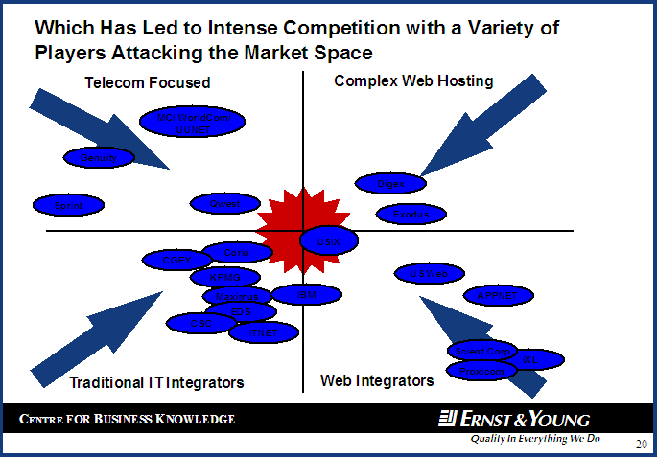
Industry Radar
Maticový přístup může být použit také jako základ pro industry radar.
Ten může být užitečný pro identifikaci tržních příležitostí.
VHODNÉ PRO: Company Analysis, Micro & Macro Environment.
Pozor / K zapamatování!
Může být užitečné seskupit konkurenty do klastrů k lehčímu porozumění trhu a dávají představu o tom jaké typy strategie jsou použitelné.

Slide 28
Převod kvant. na kval.
Nalezení a použití vzorce – grouping, sčítání, apod.
Zařazení do prostředí – matice, diagram
Nutné správně určit osy, měřítko, hodnoty, …
Používat zdravý rozum

Slide 29
Prognózy
Informační průmysl

Slide 30
Prognózy / forecasting
  Vytváření skupin (focus / user groups)
  Delfská metoda – oslovování špičkových expertů na problematiku
  Panelové přehledy – po čase se vypracuje stejná analýza znovu a porovnávají se
  Technika scénáře

Slide 31
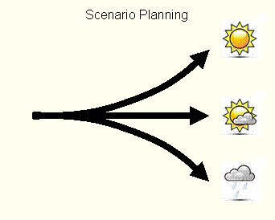
  Technika scénáře
Pro předvídání budoucnosti, uvážit co nejvíce alternativ budoucího vývoje
Využití pokud: vysoká míra nejistoty okolí; v minulosti se čelilo nákladnému překvapení; zvažujeme dlouhodobou investici; odvětví prochází změnami; rozdílné názory managementu;…
Max. 5 scénářů
  popisující odlišné stavy okolí
  reálné

Slide 32
Scénáře - postup
Stage 1
  Identify key drivers within your organization. This will require brainstorming with key management personnel.
Stage 2
  Study the competitive universe to isolate possible scenarios. This may result in a real need to develop competitive intelligence for filling in certain unknowns.
Stage 3
  Create three to five different scenarios and try to assign a probability on the likelihood that the scenario will happen.
Stage 4
  Conduct a series of strategic meetings to build a set of strategies for addressing different scenarios.
Stage 5
  Establish and monitor a set of indicators for each scenario. You will need to assign responsibilities to different people for researching and analyzing these indicators.
When a threat or opportunity becomes real, take appropriate action.

Slide 33
Postup vytváření scénářů
Vymezení rozsahu – časové období, jak rozsáhlou oblast - podle minulých událostí
Identifikace stran – hlavní zájmové skupiny a jak budou ovlivněny
Stanovení základních trendů – hlavní politické, ekonomické, společenské, technologické či odvětvové trendy
Identifikace faktorů nejistoty – určit nejistoty budoucího vývoje
Příprava základních scénářů – určit extrémní situace
Kontrola scénářů – konzistence a věrohodnost
Studijní scénáře – dávají pohled na budoucnost
Výzkum a vývoj – pracujeme na nedostatcích podle studijních scénářů
Příprava kvalitativních modelů – matematické modely a kvantitativní odhad
Scénáře pro rozhodování – pravdivost, konzistenci ->strategické rozhodování

Slide 34
Delfská metoda
Intuitivní prognostická metoda
Postupně zjišťujeme a porovnáváme názory odborníků na dané téma
Je zajištěna vzájemná anonymita, řízená zpětná vazba a statistická identifikace shody názorů
Anonymita vylučuje tři hlavní nevýhody přímého kontaktu:
  Konsensus – všeobecný souhlas všech – přirozený pud konformismu
  Uznávání dominantního postavení silného člena
  Nevýznamnou komunikaci ve skupině

Slide 35
Brainstorming
Tvořivé kolektivní myšlení - asociace myšlenek
Intuitivní vs. Destruktivní charakter
Základní pravidla:
    Zákaz kritiky
    Uvolnění fantazie
    Co největší počet nápadů
    Vzájemná inspirace
    Úplná rovnost účastníků
Následná analýza obsahuje tyto operace:
    Stanovení kritérií pro hodnocení návrhu
    Seřazení návrhů do podobných skupin
    Výběr nejvýznamnějších návrhů pro další zpracování

Slide 36
Úkol
Skupina 1
  KUČERA - Spínací technika s.r.o.
Skupina 2
  VARS BRNO a.s.
Skupina 3
  G Trade spol. s r.o.
Skupina 4
  ING-BRNO s.r.o.
Analýza zdraví a finanční kondice společnosti. Jedná se o zajímavého klienta pro mezinárodní poradenskou společnost (kdokoliv z Big Four) hledající rychle rostoucí firmy? (Na základě čeho se budete rozhodovat? Srovnání? Jaký předpokládáte vývoj příští rok/dva? Atd…)
Dokument k předání + popis metodologie

